Slide 1
Imperativ!

Slide 2
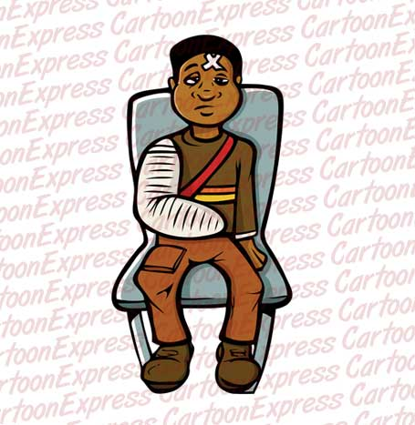
Du sollst zum Arzt gehen!
Geh zum Arzt!
Du sollst nicht so viel Baseball spielen!
Spiel nicht so viel Baseball!

Slide 3
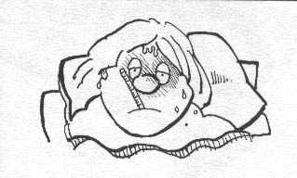
Du sollst dich ins Bett legen!
Leg dich ins Bett!
Du sollst dich ausruhen!
Ruh dich aus!

Slide 4
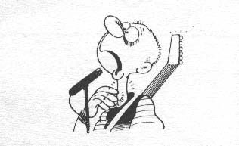
Du sollst Hustensaft trinken!
Trink Hustensaft!
Du sollst Aspirin nehmen!
Nimm Aspirin!

Slide 5
Du sollst deine Hausaufgabe machen.
Nein, ich mache es nicht!
Mach deine Hausaufgabe!

Slide 6
Du sollst zur Schule gehen.
Nein, ich gehe nicht zur Schule!
Geh zur Schule!

Slide 7
Du sollst deine Oma besuchen.
Nein, ich besuche meine Oma nicht!
Besuch deine Oma!

Slide 8
Du sollst nach Hause fahren.
Nein, ich fahre nicht nach Hause!
Fahr nach Hause!

Slide 9
Du sollst dein Buch lesen.
Nein, ich hasse Lesen! Ich lese nicht!
Lies dein Buch!

Slide 10
Du sollst deinen Brokkoli essen!
Nein, ich esse keinen Brokkoli!
Iß deinen Brokkoli!

